Slide 1
すごい git たのしく学ぼう
！

Slide 2
Part 3 git is not GitHub

Slide 3
GitHub とは何か？
git is not GitHub

Slide 4
GitHub とは何か？
git はバージョン管理ツール
GitHub は git リポジトリのホスティングサービス

Slide 5
分散管理の力
git が 従来のバージョン管理ツールと異なる点
複数のリポジトリを 追跡 させることで
ひとつのプロジェクトを分散管理できる
分散管理をすることで
一緒に作業している人の影響を考えずに
自分の作業をすることが出来る
(可能な限り)

Slide 6
リモートリポジトリ
リポジトリが追跡してる別のリポジトリのこと
(GitHub のようなクラウドサービスに置かれる)

Slide 7
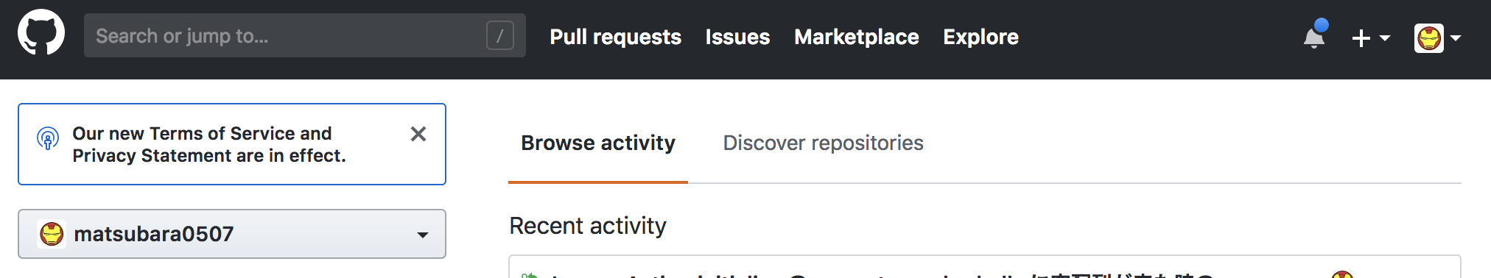
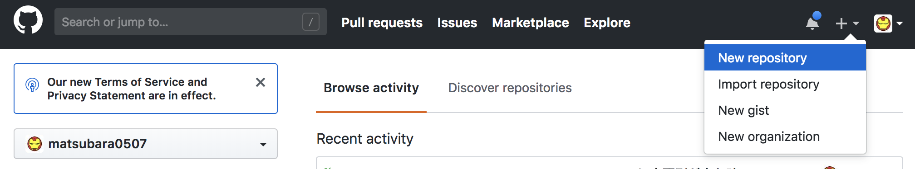
GitHub でリポジトリ作成

Slide 8
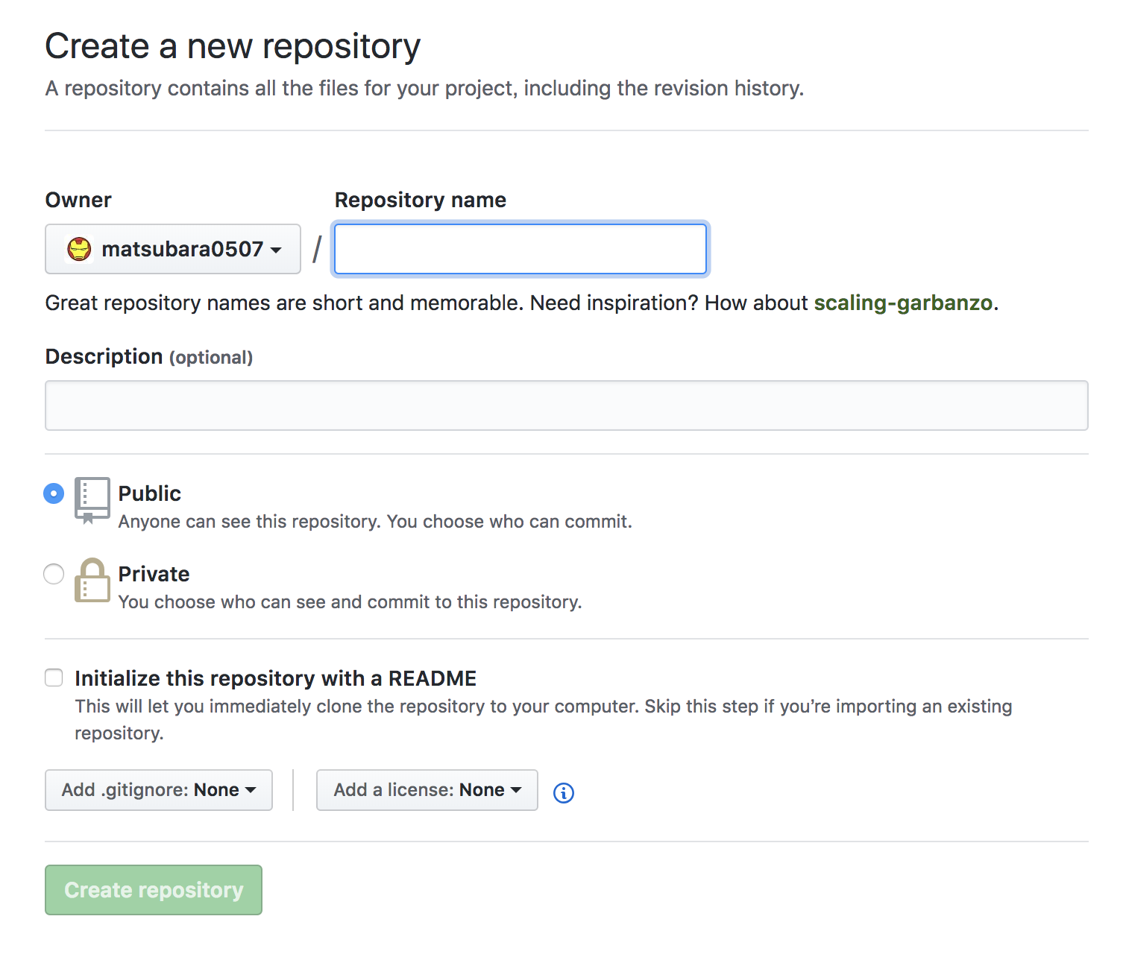
GitHub でリポジトリ作成

Slide 9
リポジトリを追跡

Slide 10
クローン

Slide 11
プッシュ

Slide 12
プル

Slide 13
フェッチ

Slide 14
GitHub の力
git には無い GitHub 固有の機能が多くある
Issue/PR
フォーク/リポジトリのコピー
Web UI からの操作

Slide 15
Issue

Slide 16
PR

Slide 17
フォーク

Slide 18
GitHub について調べるなら
GitHub Help : https://help.github.com

Slide 19
まとめ
GitHub はリポジトリを置けるウェブサービス
git には他のリポジトリを追跡するする機能がある
git には追跡しているリポジトリへコミットを同期する機能がある
GitHub には git には無い開発を支援する機能がある

